Slide 1

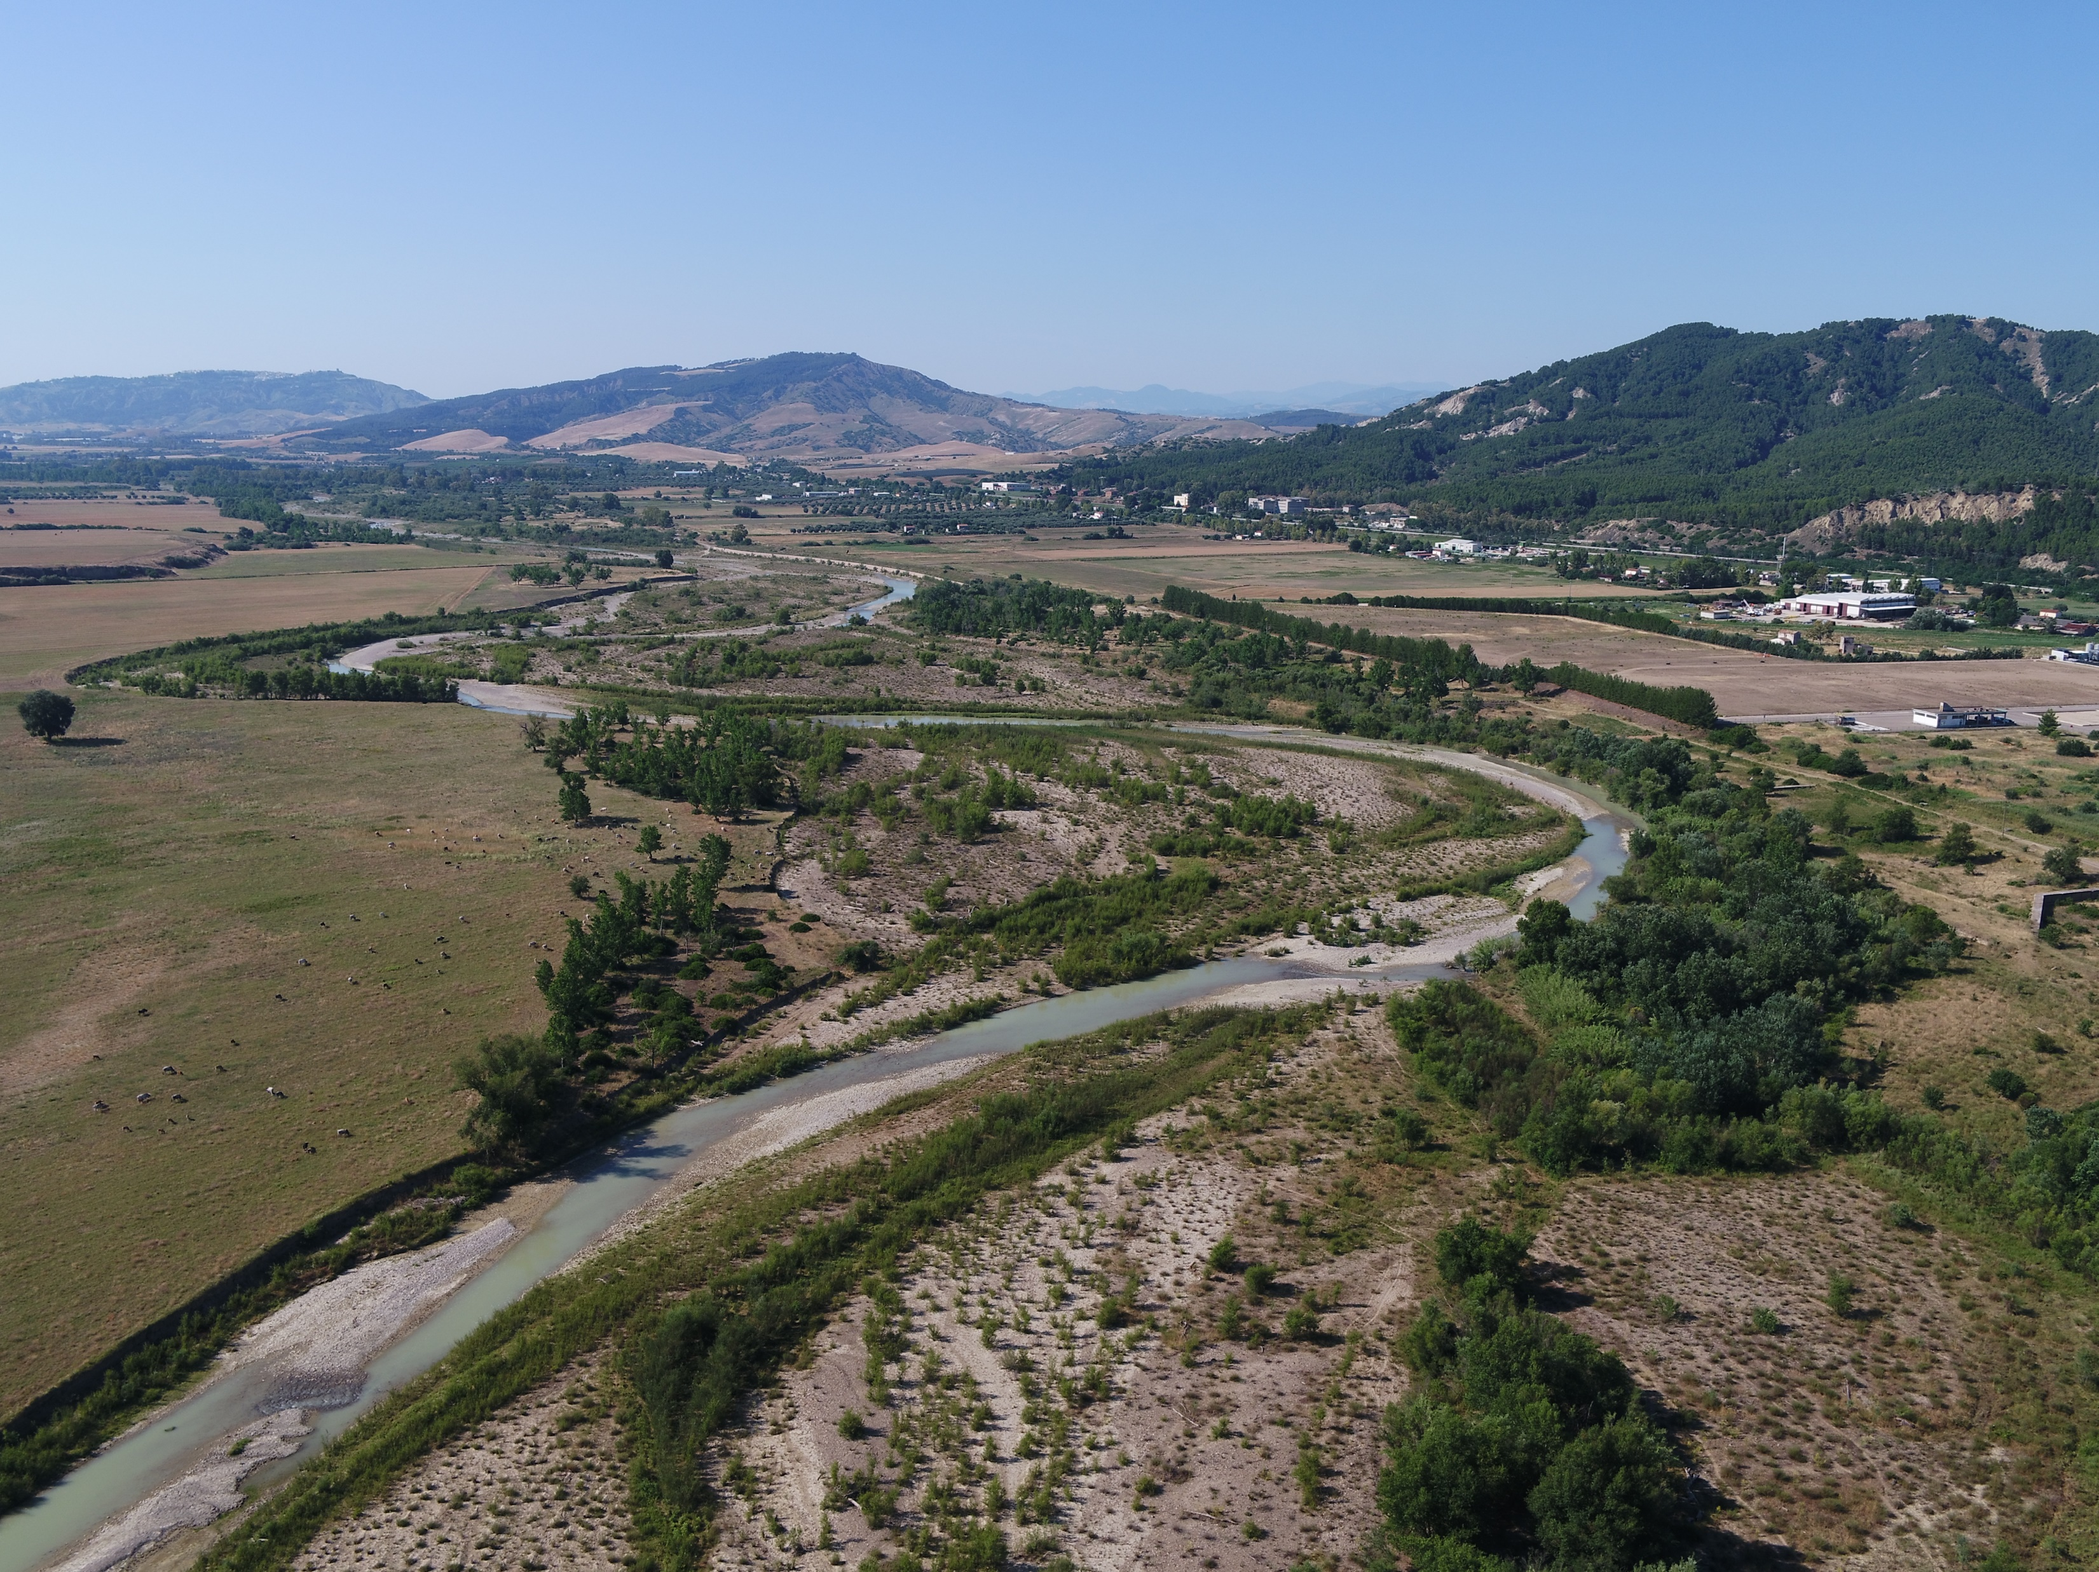


Fotogrammetria da drone per il monitoraggio e la stima del rischio in ambiente fluviale
Rodolfo Roseto
Domenico Capolongo

Slide 2

Indice
Parte 1
Introduzione
Droni e telerilevamento
Sistema aeromobile a pilotaggio remoto
I sensori a bordo dei droni
Pro e contro dell’utilizzo dei droni per il telerilevamento
la fotogrammetria (rilievo sul campo)
La fotogrammetria (processing dei dati)
I prodotti della fotogrammetria – L’ortofoto
I prodotti della fotogrammetria – Il DEM
Change detection analysis
L’elaborazione dei dati
Prima di volare
Parte 2
Pianificazione missione di volo
Elaborazione fotogrammetrica delle immagini
Visualizzazione dei risultati
DEM of Difference
Conclusioni

Slide 3
Parte 1

Slide 4
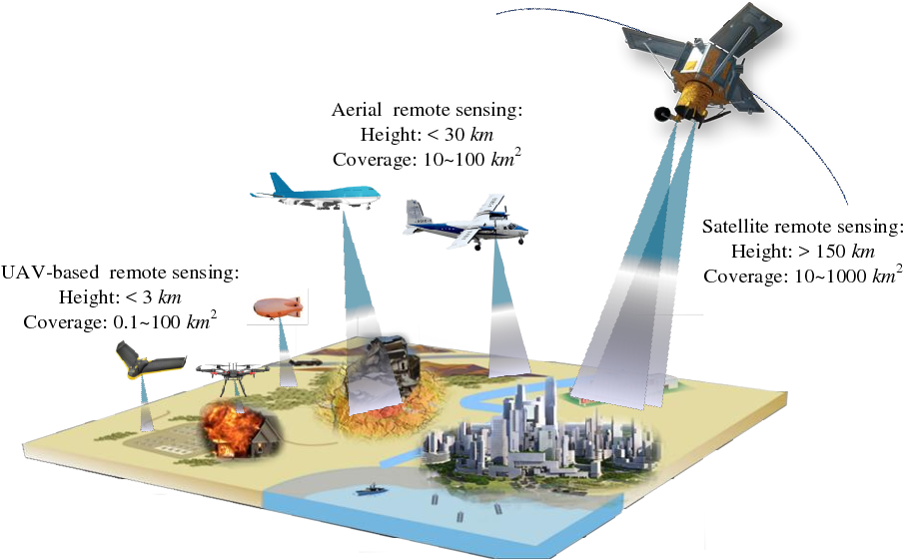
L’utilizzo di droni per il telerilevamento
(Xiang, T. Z., Xia, G. S., & Zhang, L. (2019). Mini-unmanned aerial vehicle-based remote sensing: Techniques, applications, and prospects. IEEE geoscience and remote sensing magazine, 7(3), 29-63.)

Slide 5
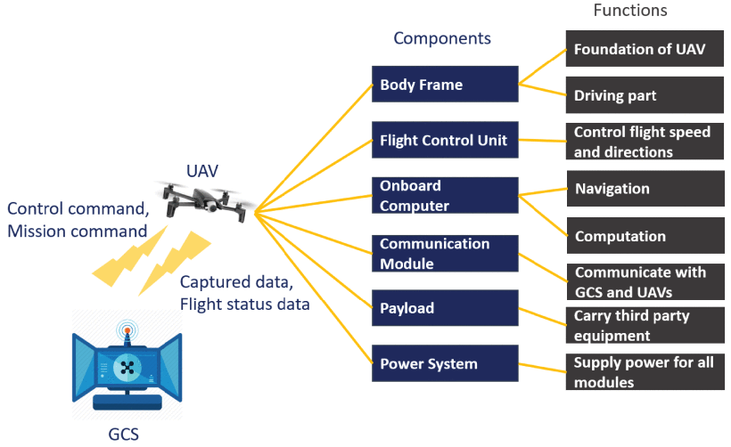
Sistema Aeromobile a Pilotaggio Remoto
UAV – Unmanned Aerial Vehicle (drone)
UAS – Unmanned Aerial System (drone + radiocomando + ground station)
APR – Aeromobile a Pilotaggio Remoto
SAPR – Sistema Aeromobile a Pilotaggio Remoto
W. Zhang, L. Li, N. Zhang, T. Han and S. Wang, "Air-Ground Integrated Mobile Edge Networks: A Survey," in IEEE Access, vol. 8, pp. 125998-126018, 2020, doi: 10.1109/ACCESS.2020.3008168.

Slide 6
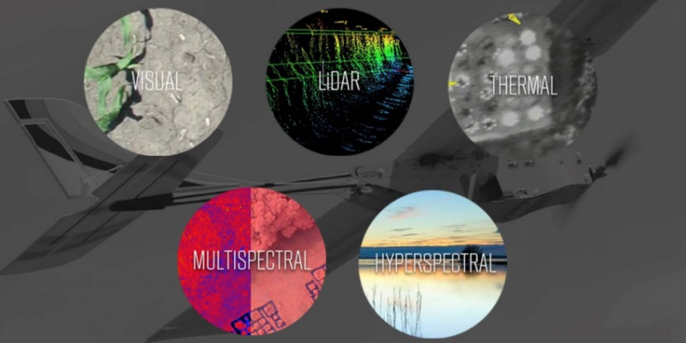
I sensori a bordo dei droni
(https://geoawesomeness.com/eo-hub/breakdown-drone-remote-sensing-sensors/)

Slide 7
Pro e contro dell’utilizzo di droni per il telerilevamento
PRO:
Agilità e flessibilità: grazie alla loro capacità di volo controllato, i droni possono adattarsi facilmente alle esigenze specifiche del rilievo, consentendo di ottenere dati dettagliati in modo rapido e preciso.
Costi ridotti: Rispetto alle tecniche convenzionali che richiedono l'impiego di personale e attrezzature specializzate, l'uso dei droni può ridurre significativamente i costi.
Accesso a zone difficili: I droni possono accedere a terreni difficili da raggiungere per i rilievi tradizionali, come zone montuose o aree con vegetazione densa
CONTRO:
Limiti delle condizioni atmosferiche: Il vento e le condizioni meteorologiche avverse possono influenzare negativamente le prestazioni dei droni, riducendo la qualità dei dati raccolti.
Autonomia limitata: La durata della batteria dei droni può è limitata, il che richiede pianificazione accurata per coprire intere aree senza interruzioni.
Regolamentazione: L'uso dei droni è soggetto a restrizioni normative e regolamenti che devono essere seguiti per garantire la sicurezza e la conformità legale.

Slide 8
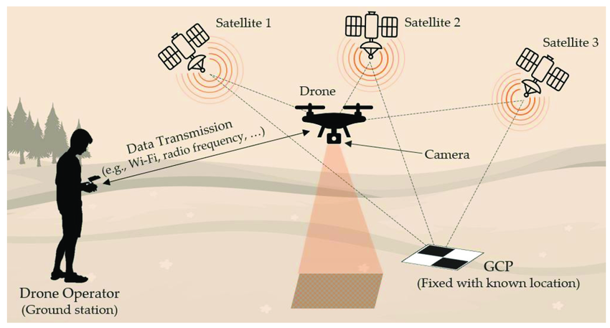
La fotogrammetria (rilievo sul campo)
Camera RGB
In funzione dell’estensione dell’area da indagare e del livello di dettaglio:
- Altezza di volo
- Velocità di volo
- Livello di sovrapposizione tra le immagini (front and side)
- Inclinazione della camera rispetto al suolo
- Mirure con antenna GNSS o stazione totale (GCP)
(Alsayed A, Nabawy MRA. Stockpile Volume Estimation in Open and Confined Environments: A Review. Drones. 2023; 7(8):537. https://doi.org/10.3390/drones7080537)

Slide 9
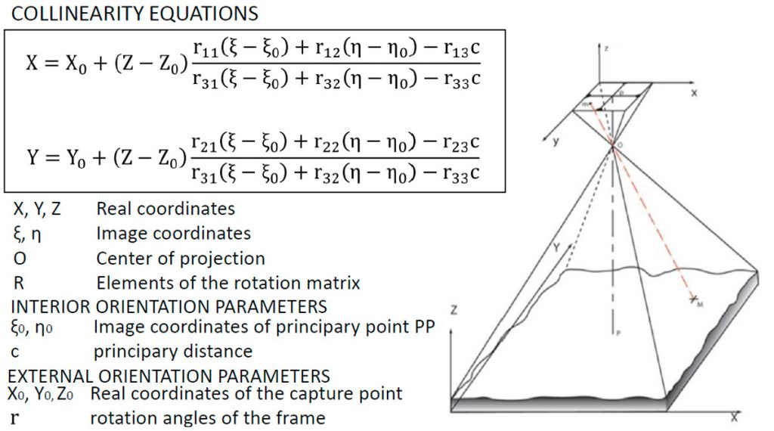
La fotogrammetria (processing dei dati)
L’elaborazione delle immagini avviene utilizzando vari software sia commerciali che open-source, le variabili in gioco sono il numero totale di immagini, la risoluzione del prodotto finale e la potenza di calcolo dell’hardware utilizzato.
Gli algoritmi structure-from-motion (con i quali avviene l’allineamento delle immagini), da un punto di vista matematico, risolvono le «equazioni di collinearità», che permettono di ricostruire la posizione 3D dei punti a partire da:
- posizione nello spazio immagine del punto di legame;
- parametri di calibrazione della fotocamera;
- parametri esterni della fotocamera (posa e orientamento);
- coordinate nello spazio reale del punto di legame.
(https://3dmetrica.it/fotogrammetria-photoscan-allineamento-delle-immagini/)

Slide 10
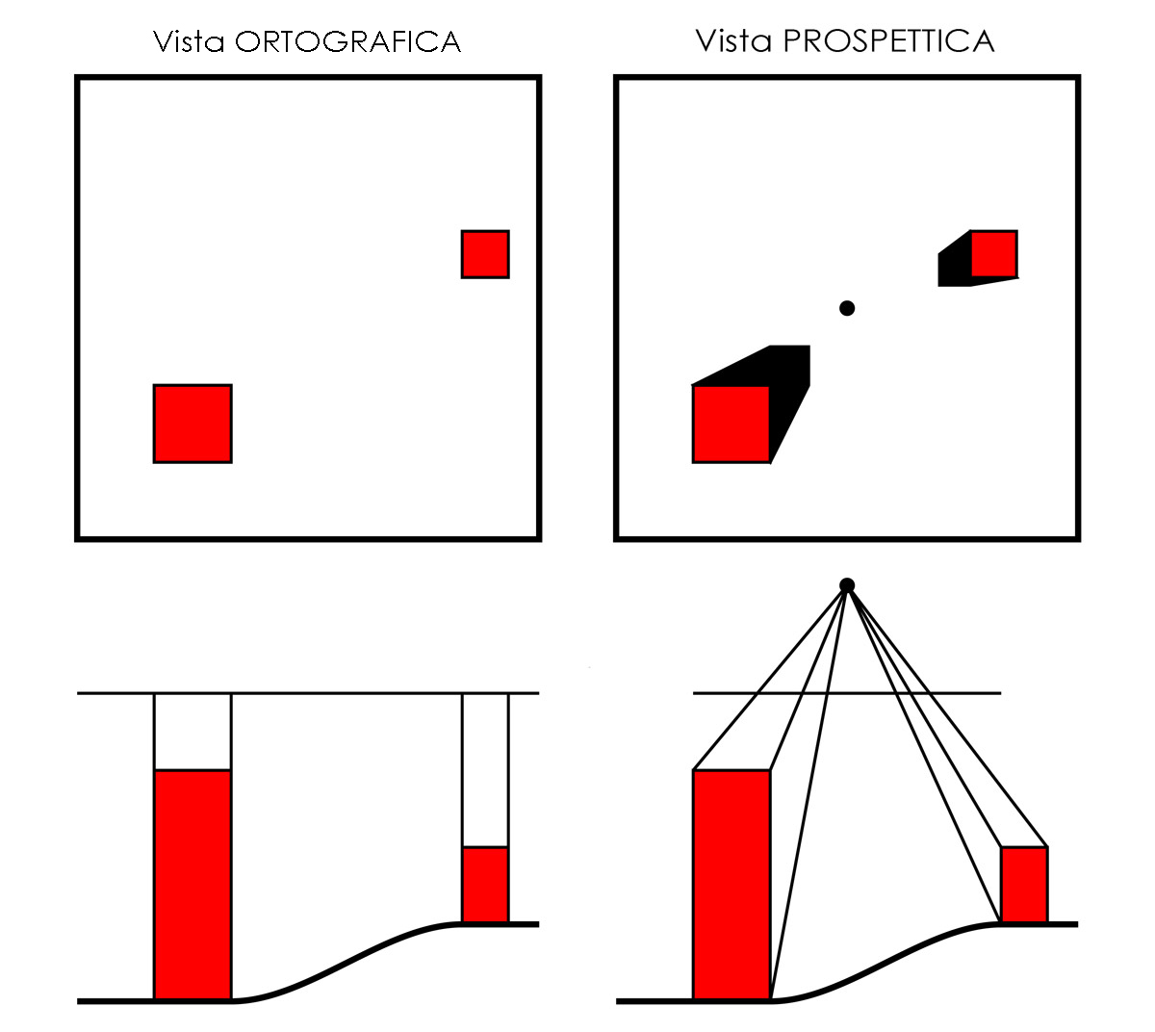
I prodotti della fotogrammetria (l’ortofoto)
L’ortofoto è una fotografia che ha la proprietà di essere una proiezione ortografica
Per realizzare un’ortofoto (o un ortomosaico) si scattano tante immagini sequenziali dell’area da riprodurre cercando di mantenere un’alta sovrapposizione tra due fotogrammi adiacenti.
Le foto sono poi trattate in software che generano una fotografia ortorettificata, eliminando la distorsione dovuta alla posizione del punto di ripresa, all’inclinazione della macchina fotografica ed ai dislivelli dell’area rilevata.
https://3dmetrica.it/ortofoto/

Slide 11
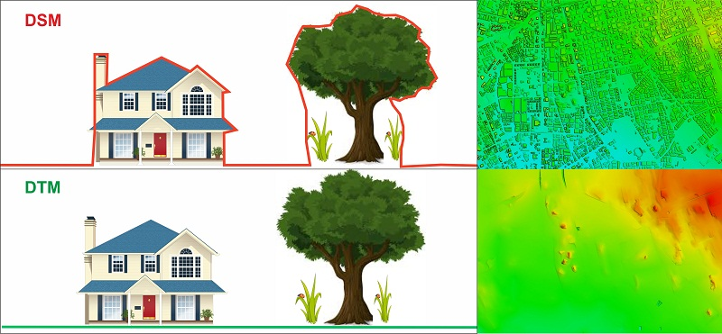
I prodotti della fotogrammetria (il DEM)
Il Modello Digitale di Elevazione (Digital Elevation Model) – DEM – è una generica superficie statistica in cui ad un numero finito di coppie (X,Y) viene attribuita un’elevazione, una Z, corrispondente.
Con DSM (Digital Surface Model) si intende la superficie terrestre comprensiva degli oggetti che ci stanno sopra: edifici, alberi ed altri manufatti.
Il DTM (Digital Terrain Model), rappresenta l’andamento della superficie del suolo senza gli elementi antropici e vegetazionali
https://3dmetrica.it/dtm-dsm-dem/

Slide 12
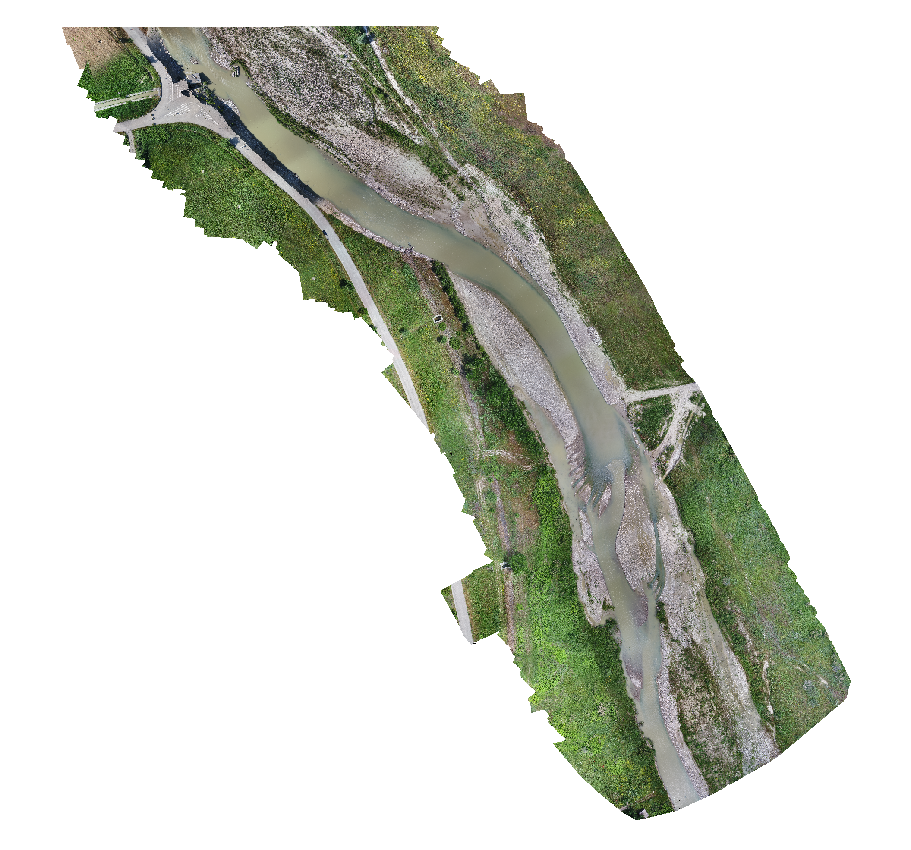
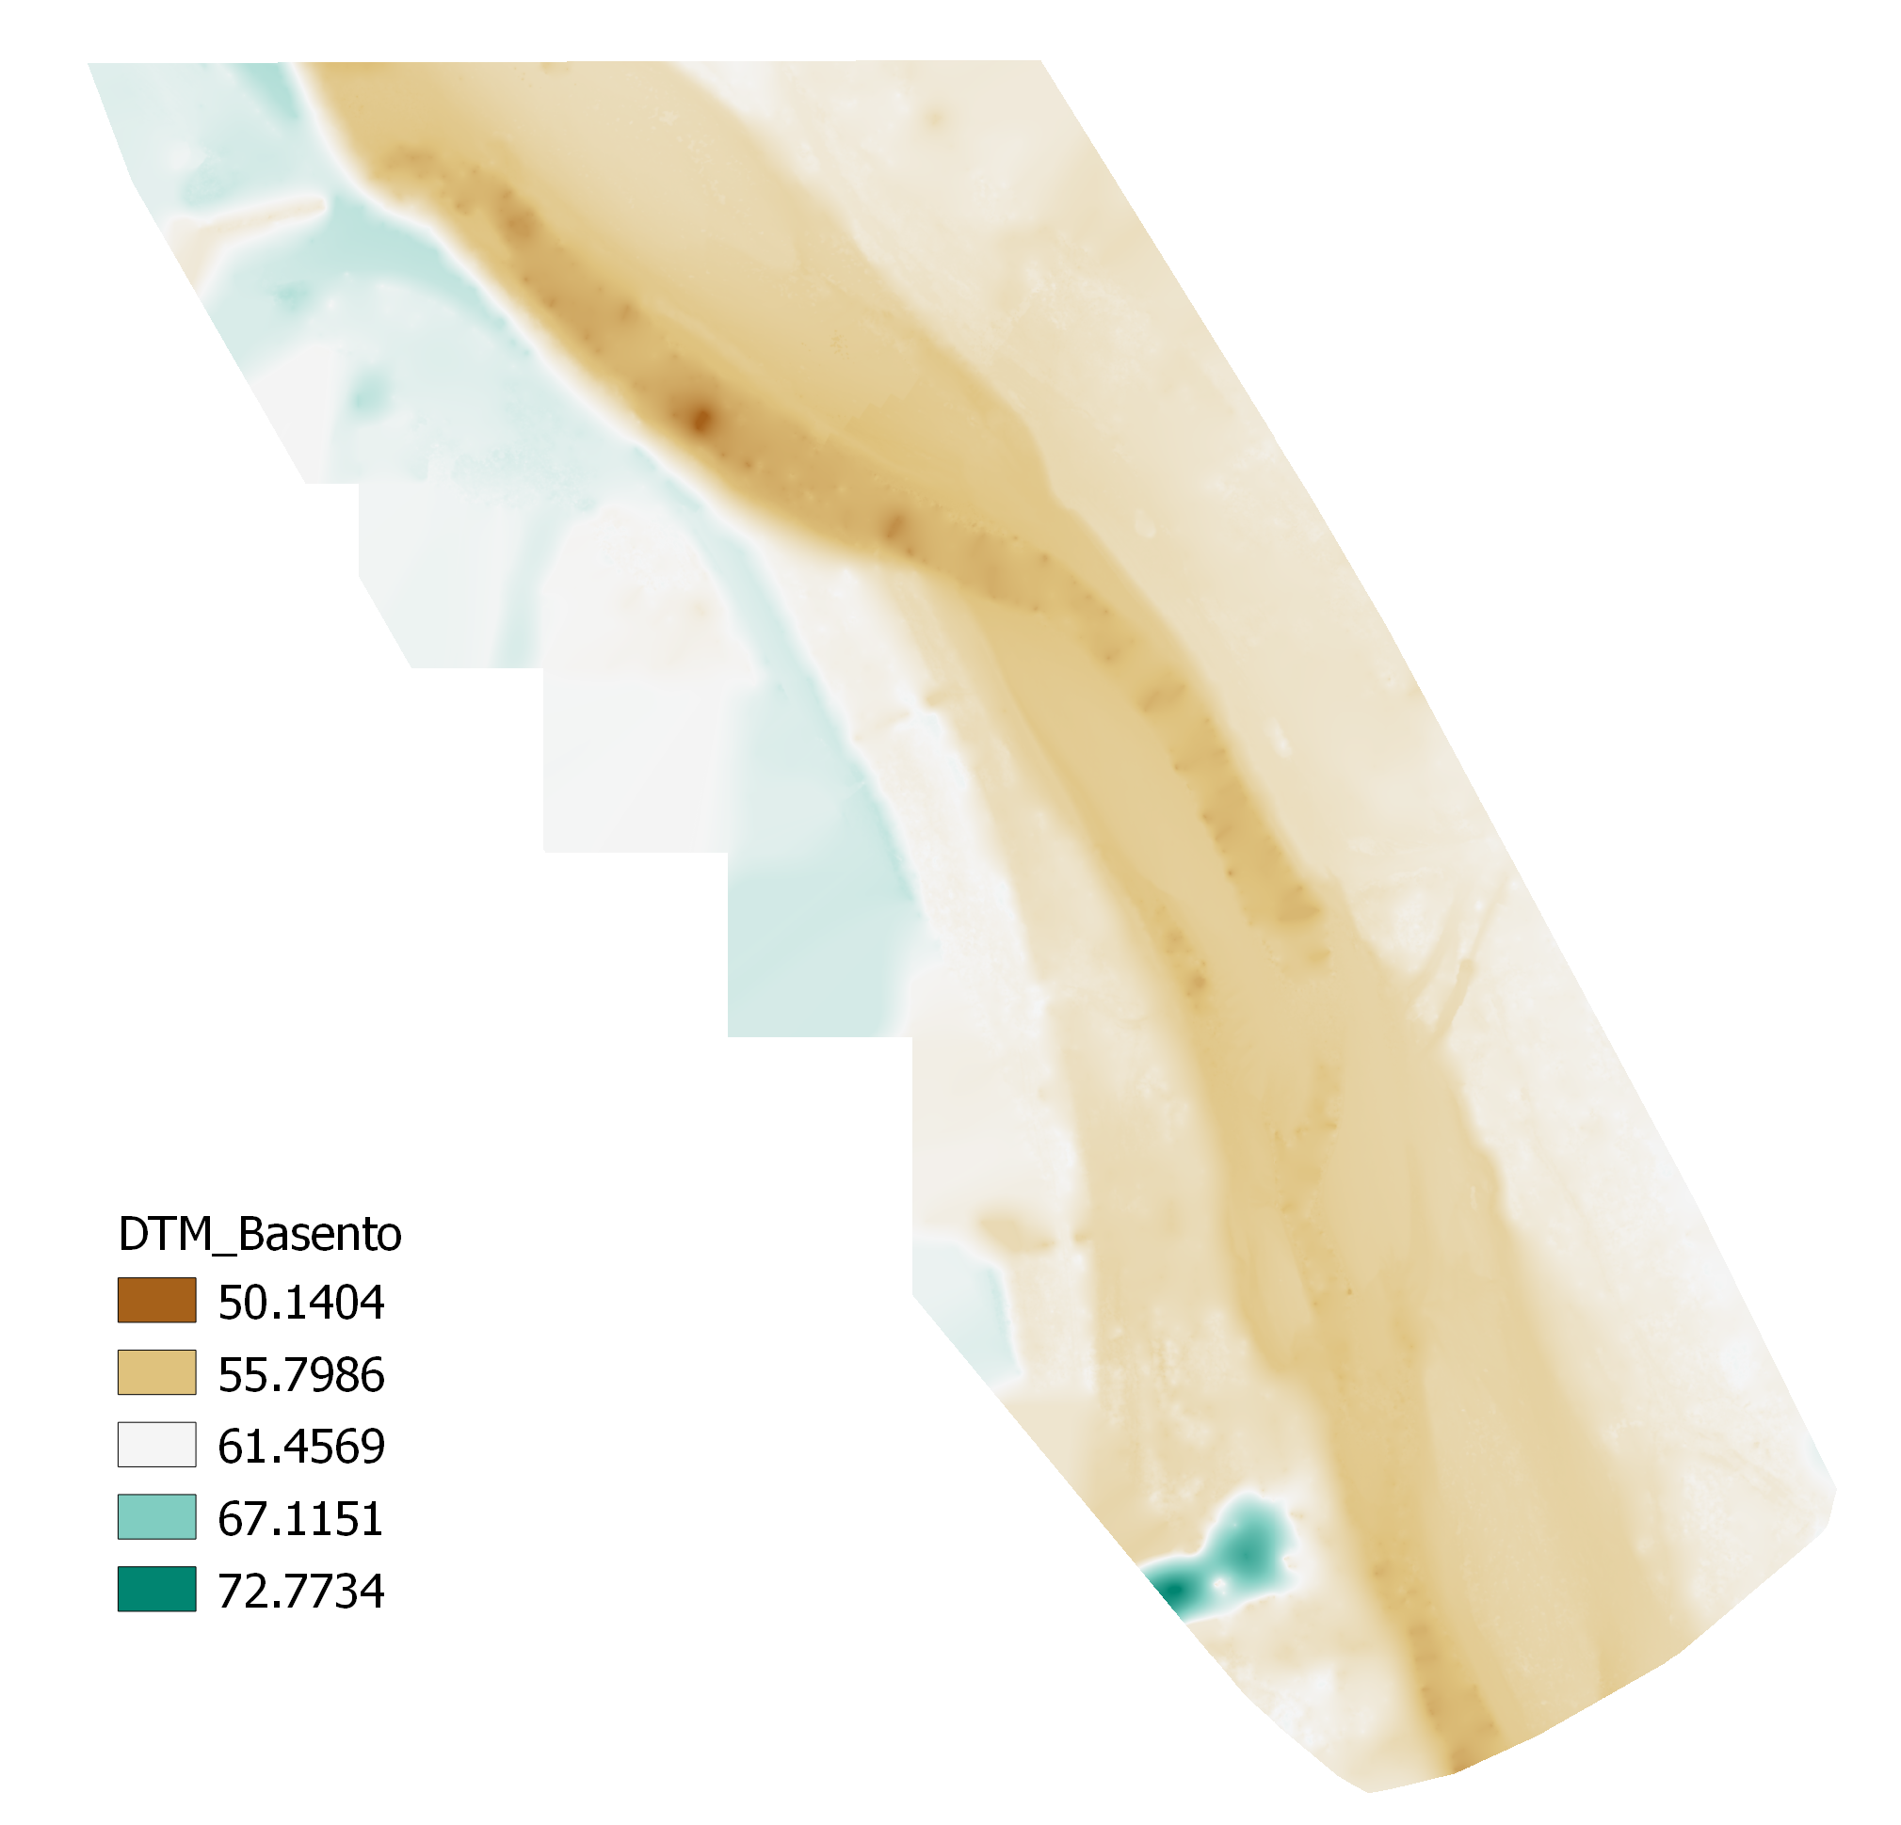
I prodotti della fotogrammetria

Slide 13
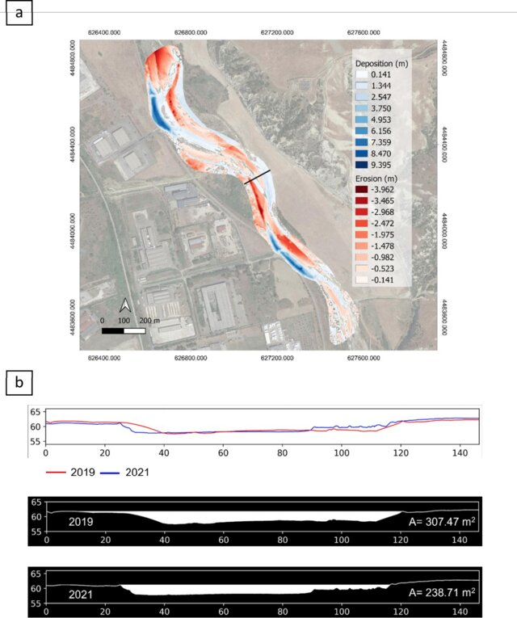
Change detection analysis
Effettuando rilievi multitemporali sulla stessa area è possibile mettere in evidenza le differenze (di quota, di tipo di copertura del suolo o di altre caratteristiche) tra i due momenti.
Zingaro, M., La Salandra, M., & Capolongo, D. (2022). New Perspectives of Earth Surface Remote Detection for Hydro-Geomorphological Monitoring of Rivers. Sustainability, 14(21), 14093.

Slide 14
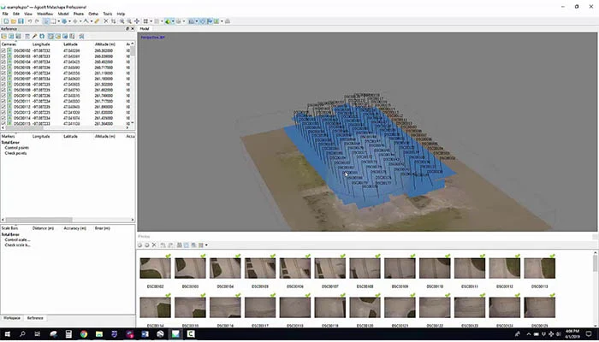
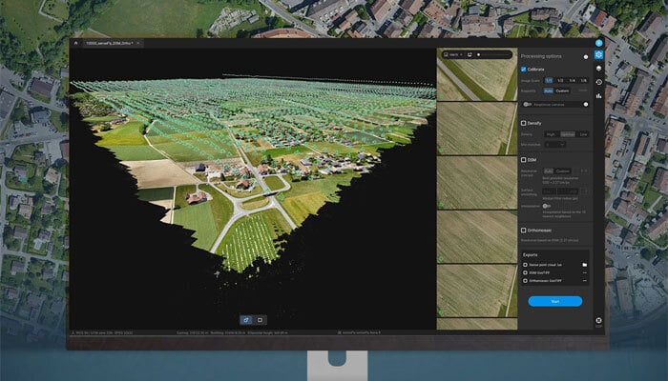
L’elaborazione dei dati
L’elaborazione delle immagini avviene utilizzando vari software sia commerciali che open-source, le variabili in gioco sono il numero totale di immagini, la risoluzione del prodotto finale e la potenza di calcolo dell’hardware utilizzato.
AGISOFT METASHAPE
PIX4D MAPPER
https://www.3dnatives.com/it/software-fotogrammetria-stampa-3d-180920219/

Slide 15
Prima di volare…
Assunto che possediamo un drone equipaggiato con sensore adatto al rilievo e (per il pilota) la certificazione necessaria per il tipo di operazione che si deve svolgere:
Consultare la piattaforma d-flight https://www.d-flight.it/new_portal/
Sopralluogo fisico dell’area per controllare l’eventuale presenza di ostacoli, zone idonee al decollo e all’atterraggio, ecc …
In caso di volo automatico, pianificare la missione di volo (per ottimizzare la posizione, la sovrapposizione e il numero di immagini totali)
Verificare la presenza di connessione internet (necessaria per le correzioni satellitari)
Assicurare il drone

Slide 16
Parte 2

Slide 17

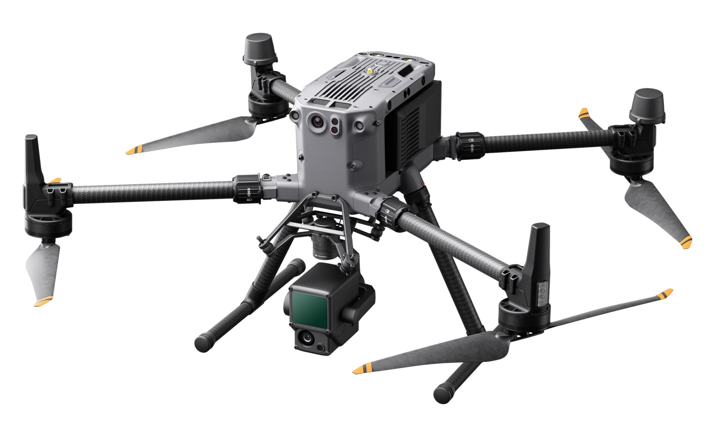
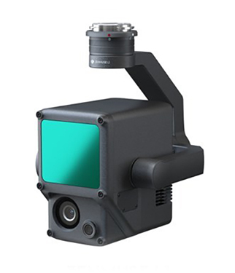
Strumentazione
DJI Matrice 350 RTK
DJI Matrice 350 RTK
DJI Zenmuse L1
https://www.dji-store.it/prodotto/dji-zenmuse-l1/

Slide 18
Considerazioni finali e conclusioni
Il metodo mostrato è un metodo speditivo, da modificare o integrare in base alle specificità del caso:
non è stata affrontata la parte relativa all’utilizzo di Ground Control Points, cioè di misurazioni puntuali effettuate con antenne GNSS per vincolare la posizione assoluta del modello
diverse possono essere le operazioni in presenze di elementi a spiccato sviluppo verticale
Le operazioni possono essere leggermente differenti utilizzando strumentazione o software diversi

Slide 19
Bibliografia e sitografia
Xiang, T. Z., Xia, G. S., & Zhang, L. (2019). Mini-unmanned aerial vehicle-based remote sensing: Techniques, applications, and prospects. IEEE geoscience and remote sensing magazine, 7(3), 29-63.
W. Zhang, L. Li, N. Zhang, T. Han and S. Wang, "Air-Ground Integrated Mobile Edge Networks: A Survey," in IEEE Access, vol. 8, pp. 125998-126018, 2020, doi: 10.1109/ACCESS.2020.3008168.
(Alsayed A, Nabawy MRA. Stockpile Volume Estimation in Open and Confined Environments: A Review. Drones. 2023; 7(8):537. https://doi.org/10.3390/drones7080537)
Zingaro, M., La Salandra, M., & Capolongo, D. (2022). New Perspectives of Earth Surface Remote Detection for Hydro-Geomorphological Monitoring of Rivers. Sustainability, 14(21), 14093.
https://geoawesomeness.com/eo-hub/breakdown-drone-remote-sensing-sensors
https://3dmetrica.it/fotogrammetria-photoscan-allineamento-delle-immagini
https://3dmetrica.it/ortofoto/
https://3dmetrica.it/dtm-dsm-dem/
https://www.3dnatives.com/it/software-fotogrammetria-stampa-3d-180920219/
https://www.dji-store.it/prodotto/dji-zenmuse-l1/

Slide 20
Disclaimer
L’Autore/gli Autori è/sono pienamente responsabile/i di tutti i contenuti inseriti nella presentazione. I contenuti di questa presentazione (testo, grafica, immagini e altri materiali) non violano i diritti di terzi e sono nella piena e libera disponibilità, avendo acquisito da ogni eventuale terzo avente diritto su di essi espressa autorizzazione alla pubblicazione; pertanto saranno utilizzati per le finalità strettamente connesse al progetto GeoSciences IR.

Slide 21
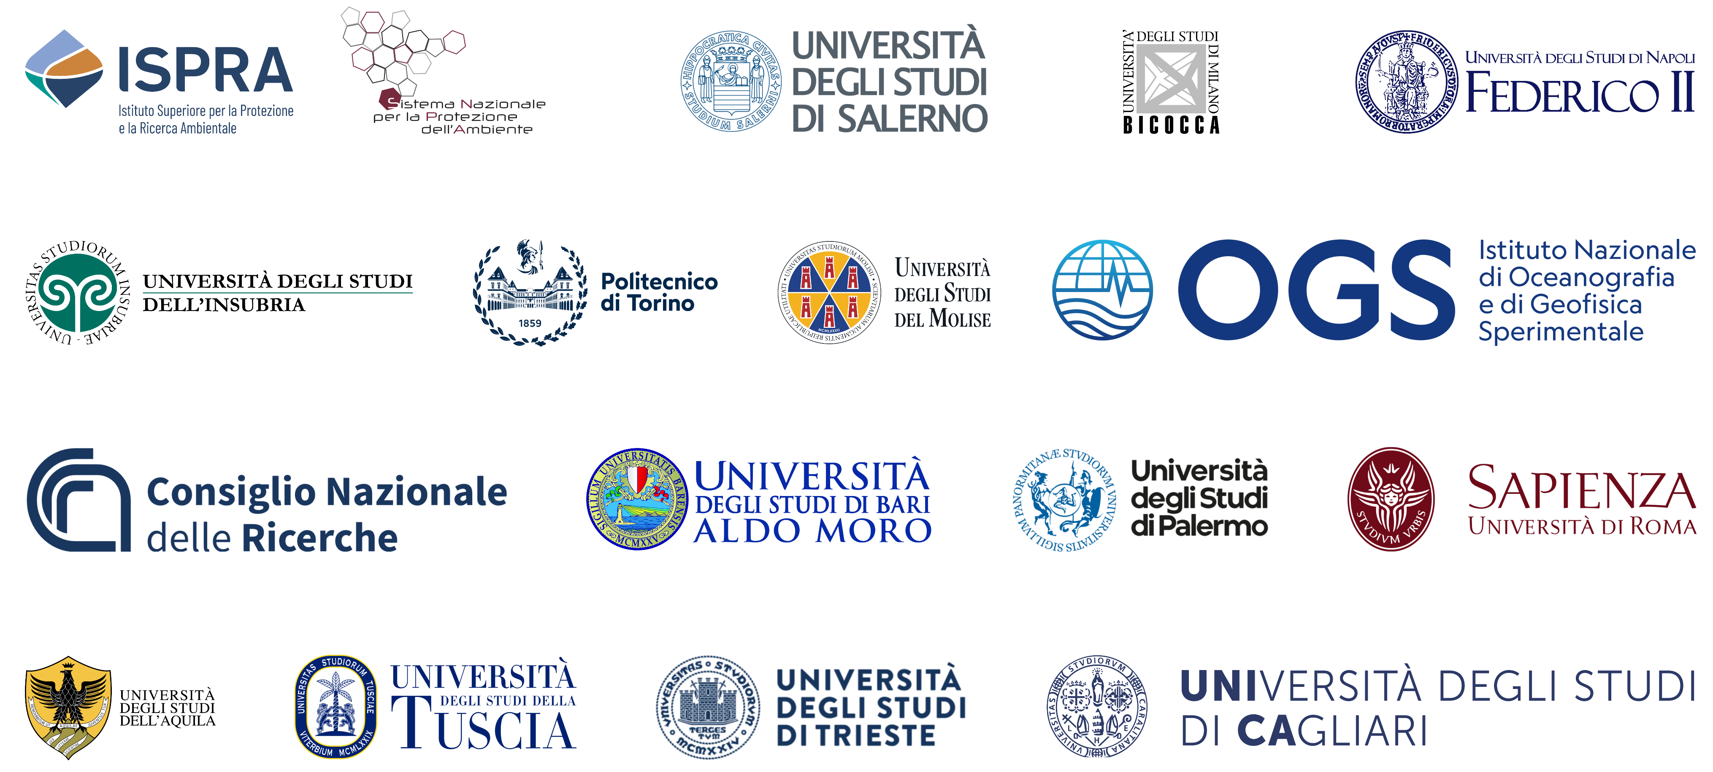
PNRR "GeoSciences IR" - Missione 4 “Istruzione e Ricerca” - Componente 2 “Dalla ricerca all’impresa” -
Linea di investimento 3.1 “Fondo per la realizzazione di un sistema integrato di infrastrutture di ricerca e innovazione”
Finanziato dall'Unione Europea NextGenerationEU CUP: I53C22000800006

